Slide 1

有效沟通
李文光

Slide 2
我是谁
浙江大学MBA
力鼎顾问专家讲师
北大商学院客座教授
国际品牌课程《关键时刻》认证讲师
国际品牌课程《署名服务》认证讲师
国家二级游泳运动员

Slide 3
学习的原则
寓教于乐。
成人更倾向于发现式学习,认知方式由学校时期的代理式转变为体验式，不能是填“鸭”式。
学员由客体变为主体（知识+态度+技巧 ）

Slide 4
课堂守则
全身心投入学习,不处理与学无关的事情
不迟到\早退\中途离场\不得在教室内吸烟
电话请保持关闭或者静音
积极参与,发表自己的意见

Slide 5

激动人心时刻---组建团队
队长
队名
口号
标志

Slide 6

课程内容
沟通概念
沟通问卷
沟通障碍及技术
实用沟通模型

Slide 7
这是一个沟通的时代
沟通无极限、沟通从心开始
沟通你和我
有话好好说
发言人
《实话实说》《对话》《聊天》
Notes:
请朋友聊天吃饭。

Slide 8
史上最强女秘书事件
事件回放:06年4月7日晚，EMC大中华区总裁陆纯初回办公室取东西，到门口才发现自己没带钥匙。此时他的私人秘书瑞贝卡已经下班。陆试图联系后者未果。数小时后，陆纯初还是难抑怒火，于是在凌晨1时13分通过内部电子邮件系统给瑞贝卡发了一封措辞严厉且语气生硬的“谴责信”。陆在发送这封邮件的时候，同时传给了公司几位高管。结果瑞贝卡以一封咄咄逼人的邮件进行回复，并让EMC中国公司的所有人都收到了这封邮件。这件事在网上吵得沸沸扬扬。形成几千人转发的局面。一些网友称瑞贝卡为“史上最强女秘书”。

Slide 9
史上最强女秘书事件
我曾告诉过你，想东西、做事情不要想当然！结果今天晚上你就把我锁在门外，我要取的东西都还在办公室里。问题在于你自以为是地认为我随身带了钥匙。从现在起，无论是午餐时段还是晚上下班后，你要跟你服务的每一名经理都确认无事后才能离开办公室，明白了吗？

Slide 10
史上最强女秘书事件
首先，我做这件事是完全正确的，我锁门是从安全角度上考虑的，北京这里不是没有丢过东西，如果一旦丢了东西，我无法承担这个责任。
其次，你有钥匙，你自己忘了带，还要说别人不对。造成这件事的主要原因都是你自己，不要把自己的错误转移到别人的身上。
第三， 你无权干涉和控制我的私人时间，我一天就8小时工作时间，请你记住中午和晚上下班的时间都是我的私人时间。
第四，从 到EMC的第一天到现在为止，我工作尽职尽责，也加过很多次的班，我也没有任何怨言，但是如果你们要求我加班是为了工作以外的事情，我无法做到。
第五，虽然咱们是上下级的关系，也请你注重一下你说话的语气，这是做人最基本的礼貌问题。
第六，我要在这强调一下，我并没有猜想或者假定什么，因为我没有这个时间也没有这个必要。

Slide 11
沟通观念和技巧的问卷
1、沟通类型倾向性
12对题，3分钟
2、沟通技巧自测题
30对题，7分钟

Slide 12
什么是沟通？
所谓沟通，是一种建立人际关系的双向过程。通过沟通，我们能够在不借助实力和权威的前提下，导致想法和行为的改变。
含义：不仅关注自己，还要关注别人。
沟通＝ + 。

Slide 13
沟通的过程
编码
信 息
解码
信息发送者
信息接收者
“理解”了
的信息
准备发送的信息
干扰
解码
反 馈
编码
表 达
媒 介
反 馈

Slide 14

沟通的障碍
表述不清
媒介单一
缺乏反馈
生理限制
观念影响
印象
描述

Slide 15

请回答
请就（对）或（不知道）作回答：
这位卖花的小女孩家境清寒。
这位男士颇具同情心。
这位女人的职业十分特殊。
这对男女的关系十分暧昧。
这位中年男士的行为值得商榷。
这对男女做出了一件非常不道德的事。

Slide 16
状态识别
状态的特征
1.问题和需求:
2.肢体语言:
3.说话方式:
4.内容

Slide 17
技巧：观察
主要线索
    身体语言
    说话内容
    说话方式
面对面交流时
身体语言：55%
语气、语调：38%
说话内容：：7%
电话交流时
语气、语调：87%
说话内容：13%

Slide 18

行为模式
了解对方的需求与想法
提供适当的行动建议以符合对方期望
探索
Explore
提议
Offer
确认
Confirm
行动
Action
执行先前所提议或承诺事项
确认你达到或超越对方的期望

Slide 19
录影带介绍
接下来要看的案例，是下面三家公司的人员互动的实况
FILTEX：一家制造和配销纺织品的国际性公司
MYCO：一家提供资讯科技服务及解决方案的国际性公司，为FILTEX长期以来的主要供应商
TNS：一家网络解决方案供应商，亦为MYCO的竞争者

Slide 20
录影带练习
仔细观看及聆听
FILTEX亚太区经营团队谈论他们对于MYCO过往表现的看法
一个即将达成的决议：FILTEX将选择哪家公司作为其INTRANET的供应商
FILTEX将会选择MYCO？还是TNS？
FILTEX怎样决策的？依据什么？什么方式？
看完录影带后，准备回答此决策的决定方式

Slide 21
认知练习
1.Michael Yan 不选择MYCO的理由是什么？
2.在讨论过程中，你认为FILTEX的决定是公平合理的吗？
3.Simon Li对MYCO持强硬反对态度，你觉得这是MYCO应得的吗？
4.尽管如此，Stephen Cheung仍强烈地支持MYCO，为什么？

Slide 22
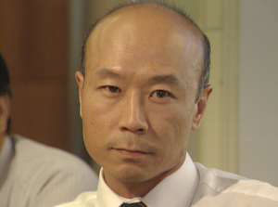
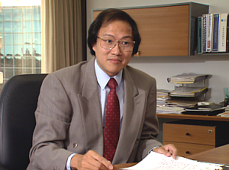
关于认知
认知的基本原则
每个人的认知是基于其所见所闻所形成；
不同的人对同样的情况会形成不同的认知；
认知一旦形成，便很难改变其价值标准。
你永远无法与对方的认知争辩！

Slide 23
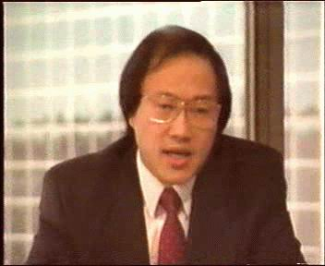
Stephen Cheung
背景：财务及规划
担任现职：18个月
Michael Yan
对他的短评：彻底革新资讯系统部
门，迎合企业需求
目前的职责：规划新的区域资讯系统
策略，改善不同国家及
设施间的沟通品质
FILTEX
亚太地区资讯系统
副总裁

Slide 24
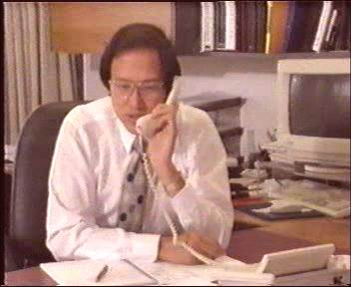
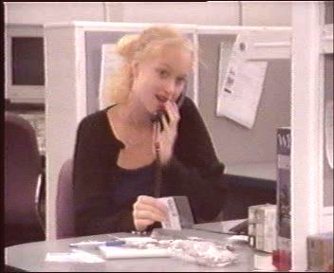
无辜的留话者个案
FILTEX(新加坡)
MYCO(悉尼)
Stephen Cheung
副总裁
Michelle Jones
行政助理

Slide 25

评分表
正面
+3 让对方喜悦
+2 超出期望
正面价值
+1 符合期望
0 中立（没有期望）
负面价值
-1 部分没有符合期望
负面
-2 无法符合期望
-3 危及双方的关系

Slide 26
讨论练习
10
讨论
你认为Michelle做得如何？她会给自己打几分？
Michelle做错了什么吗？假如有，是什么？
你认为Michelle还可以多做些什么？
这个互动的结果会削弱Stephen Cheung对MYCO的正面印象吗？为什么？

Slide 27
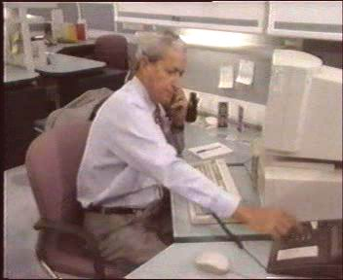
搞砸的留话：糟糕的结果
MYCO
MYCO
Paul Thomas
客户经理
悉尼
Michelle Jones
行政助理
悉尼

Slide 28
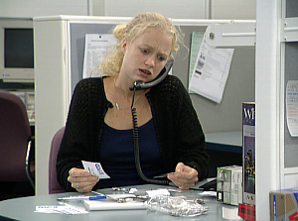
不愉快的结果
如果Paul看到了留言….
Steven对Michelle的认知会改变吗？
也许不会….
因为她未能把握好对方的认知!

Slide 29
理想情境…
FILTEX(新加坡)
MYCO(悉尼)
Stephen Cheung
副总裁
Michelle Jones
行政助理

Slide 30
探索
Explore
1. 为客户着想 Think Customer
2. 客户期望 Customer Expectation
3. 积极倾听 Active Listening

Slide 31
为对方着想，想什么？
企业利益
有助于公司、部门的业务：
改善服务、增加收入、降低成本
个人利益
个人有利
减轻压力、协助个人成长、增加收入、提升地位

Slide 32
马斯洛的需求理论
各种需要成阶梯状由低到高
逐层递升；
一个人可能同时存在几种需要，但必有一种需要占主导
地位，成为主导动机；
人的需要满足是相对的，越
高层次的需要满足程度越低
自我
社交需要
受人尊重
归属需要
友谊、情感、团队
安全需要
工作、医疗、退休、福利等
生理需要
维持生存所需要衣、食、住等

Slide 33
个人利益---六求
求职
求财
求官
求权
求名
求成

Slide 34
期望的组成部分
最起码的期望
    - 最低限度的要求
额外的期望内容
    - 比所预期的更多的要求
不希望发生的事情
    -不要的东西，或担心会发生的东西

Slide 35
满意与否的因素
[案例：化干戈为玉帛]
有一次张女士，预定的房间搞错了。有人错拿了她的同事房间钥匙。一个筋疲力尽的男人闯进来看见一个穿戴不整的女人在刷牙。他出去比进来的更快！30秒后门铃又响了，前台经理全速赶来向张女士道歉并保证这种事再也不会发生了。另外，第二天的晚上张女士发现了前台经理写的私人便条，又一次道歉告扰还送来一瓶红酒和一篮水果。使张女士这次经历变得愉快的因素是：
专人处理
道歉
免费红酒
私人服务
酒店的反应速度
没把责任推给系统

Slide 36
当好听众的七个好习惯
1. 肢体语言
2. 问对问题
3. 不要打岔
4. 作笔记
5. 确认
6. 对观感作出回应
7. 和对方站在相同的立场

Slide 37

提议
Offer
提供适当的行动以达成对方期望
“适当”意指：
完整
实际
双赢

Slide 38
行动：5个C
1. 为对方着想 Customer
2. 防患未然 Contingency
3. 沟通 Communicate
4. 协调 Co-ordinate
5. 完成 Complete

Slide 39
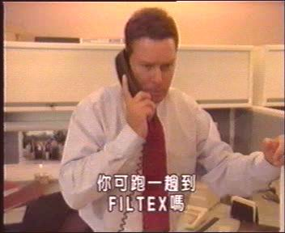
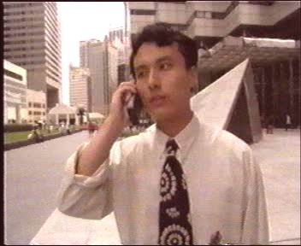
个案：好意的同事
MYCO
MYCO
John Cameron
重要客户经理
新加坡
David Yo
服务客户代表
新加坡

Slide 40
评分表
正面
+3 让对方喜悦
+2 超出期望
正面价值
+1 符合期望
0 中立（没有期望）
负面价值
-1 部分没有符合期望
负面
-2 无法符合期望
-3 危及双方的关系

Slide 41
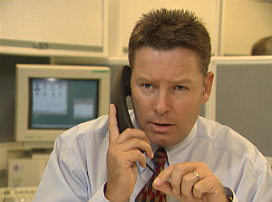
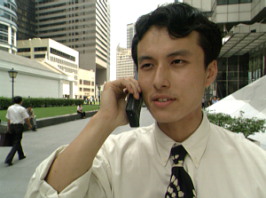
好意的同事
在这次沟通中,
谁更值得同情?
在我们的团队中, 会有类似的情况发生吗?
究竟谁是谁的客户?

Slide 42
理想状况…
MYCO
MYCO
John Cameron
重要客户经理
新加坡
David Yo
服务客户代表
新加坡

Slide 43
== 谢 谢==
我的联系方式：
E-mail：liwenguang@leading-c.com
cllwg@163.com
Mobile：13809891508
网 站：www.leading-c.com

